Slide 1
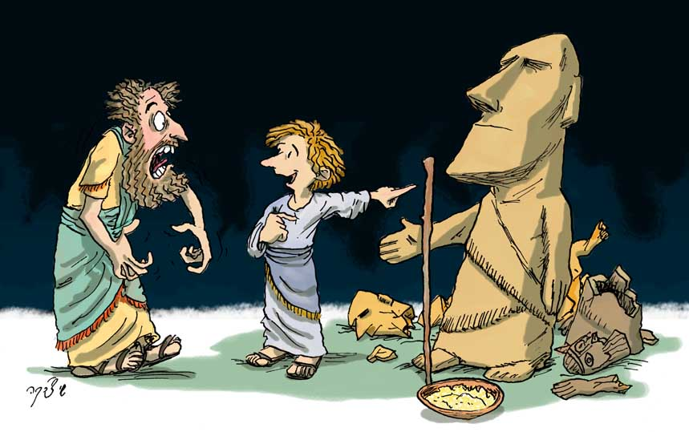
אומץ אזרחי - מהיכן עליו להגיע?
חוברת מקורות – השומר החדש
ג. מיהו "איתן האזרחי" המוזכר בתנ"ך?
אמר רב, "איתן האזרחי" זהו אברהם. (מסכת בבא בתרא)
א. אברהם כמוכר פסלים
בית אביו של אברהם היו עושים צלמים ומוכרים בשוק.
יום אחד הגיע אברהם למכור.
נתן לו תרח אביו קופות (סלים) של פסלי אלוהות והושיבו בשוק.
בא אליו אדם אחד ואמר לו: יש לך אלוה למכור?
אמר לו אברהם: איזה אלוה אתה רוצה ליקח? אמר לו: אני גיבור, תן לי אלוה גיבור כמותי.
נטל אברהם פסל אחד שהיה עומד למעלה מכולם ואמר לו: תן את הדמים וטול לך את זה.
אמר לו: וכי אלוה זה גיבור כמותי?
אמר לו אברהם: ריקא, עדיין אין אתה יודע את משפט אלוהות? מי שעומד למעלה מכולם הריהו גיבור מכולם.
כשנפטר האיש להלך אמר לו אברהם: בן כמה שנים אתה?
אמר לו: בן שבעים שנה אני.
אמר לו אברהם: אוי לו לאותו איש, שהוא בן שבעים ומשתחוה לזה שנעשה היום!
מייד החזיר והשליך האיש אותו אלוה לתוך קופתו של אברהם וחזר ונטל מאברהם את דמיו, נסתלק והלך לו.
אחר כך באה אשה אחת אלמנה ואמרה לו לאברהם: אשה עניה אני, תן לי אלוה עני כמותי.
מייד נטל אברהם פסל אחד שהיה יושב למטה מכולם ואמר לה: בעניותך טלי לך אלוה זה, שהוא שפל ויושב למטה מכולם, אבל אין הוא רוצה לזוז ממקומו עד שתתני לי את הדמים.
כשנפטרה לילך אמר לה: בת כמה שנים את? אמרה לו: בת הרבה שנים אני...
אמר לה אברהם: תיפח רוחה של אותה אשה, שהיא בת הרבה שנים ומשתחוה לאלוה בן יום אחד! מייד החזירה אותו אלוה לקופה, חזרה ונטלה מאברהם את דמיה והלכה לה. (בראשית רבה)
ב. אברהם ככהן דת
באותה שעה נטל אברהם את כל פסלי האלוהות והלך והביא אותם אצל תרח אביו.
אמרו לו שאר בניו לתרח אביהם: אברהם זה אינו יכול למכור פסלי אלהות, בואו ונעשנו כהן דת.
אמר להם אברהם: מה מלאכתו של כהן דת?
אמרו לו: עומד ומשמש לפני פסלי אלהות, מקריב לפניהם מאכילם ומשקם.
עשאוהו כהן דת.
מייד נטל אברהם לפניהם מאכל ומשתה, אמר להם: קחו ואכלו, טלו ושתו, שתיטיבו לבני אדם.
ולא היה בהם אחד שהיה נוטל כלום לאכול ולשתות...
באה אשה אחת טוענת בידה קערה סולת.
אמרה לו: הילך והקרב לפניהם,
עמד ונטל מקל בידו ושבר כל הפסילים, ונתן את המקל ביד הגדול שבהם.
כיוון שבא אביו אמר: מי עשה להם כך?
אמר לו: מכסה אני מאבא? באה אשה אחת ובידה קערה מליאה סולת ואמרה לי: הילך והקרב לפניהם. הקרבתי לפניהם, היה זה אומר: אני אוכל תחילה, וזה אומר: אני אוכל תחילה. ועמד זה הגדול שביניהם ושבר את כולם.
אמר לו: מה אתה משטה בי – כלום יכולים הם?
אמר לו: ולא? ישמעו אוזניך מה שפיך אומר... (בראשית רבה)
רקע:
אומץ אזרחי הוא ערך מאתגר.
החל בדמותו של אברהם אבינו וכלה בשי דרומי.
מהו המקום הנכון של אזרח שלוקח אחריות אל מול רשויות, ואף אל מול קבוצת השוים שלו, האזרחים האחרים?
אברהם אבינו ע"פ האגדה הוא דוגמה ומופת לאומץ אזרחי.
- ראשית כל לאומץ להסכים לראות את האתגרים
- שנית בהסכמה שלו לפעול אל מול המוסכמות ואל מול משפחתו
- ושלישית, בדרך המיוחדת בה פעל..
ד. מדוע דווקא ילד הוא זה שצעק המלך הוא עירום?
רק מעטים אזרו אומץ להישיר מבט אל המציאות של מלכם ההולך עירום.
ע"פ האגדה אף לא אחד מהם אזר אומץ לצעוק זאת. שהרי אילו אדם רציני היה קם וצועק 'המלך ערום'. סביר היה להניח שהוא היה נסקל באבנים ע"י ההמון, או נשפט ע"י השלטונות.
כנראה שמדובר באומץ שבא ממקום לא מאוזן, אומץ שבחשבון סופי יכול להזיק יותר מאשר להועיל.
אילו היה בקהל שוטה שצועק, הרי שגם אז לא היינו שומעים את צעקתו, משום ששוטה הוא.
הסוד הגדול באגדה – הוא שדווקא הילד הוא זה שצעק.
ילד תם וחכם אך חסר מניעים אגואיסטיים.
ילד שלא חשוד בהתנגדות למלך. ילד שהביט נכוחה במציאות, והיה לו את האומץ לצעוק את צעקתו. כיוון שכך, צעקתו יכולה הייתה להתקבל.
התום וחוסר המניעים הזרים, האיזון הנפשי הטבעי של הילד, הוא סוד האומץ כמידה טובה.
אומץ שאינו נובע מכעס, ולא ממניעים נפשיים של חיסרון.
כאן דרוש אומץ ממקום של מלאות, ממקום שיש בו תחושה של שלמות עצמית שאינה מופעלת מהסביבה לטוב או לרע.
רק אז האומץ הוא מאוזן, ורק אז הצעקה יכולה להישמע בעולם.
וכבר קהלת בחכמתו נגע בסוד זה: "טוב ילד מסכן וחכם, ממלך זקן וכסיל"
חבורת הכותבים – השומר החדש
שאלות לעיון והעמקה:
א. אברהם כמוכר פסלים
מה היתה מטרת אברהם בהסבריו לקונים על אופי האלילים ?
כיצד הצליח אברהם לאחר מכן להראות לקונים את האבסורד שבעבודת האלילים?
ב. אברהם ככהן דת
בחלק זה של האגדה אברהם מתקדם שלב באומץ האזרחי שלו – והורס את הפסילים. מה לדעתכם אפשר ללמוד מהדרך המיוחדת שבה הוא פעל אל מול אביו?
ג. איתן האזרחי
מהי משמעות הביטוי "איתן אזרחי", ומדוע שם זה מתאים לאברהם?
ד. הילד שזעק המלך ערום
איזה מידות עצמיות נדרשות, כדי ליצור מצב בו האומץ האזחי שלנו ישמע? כיצד קונים מידות אלו?

